Slide 1
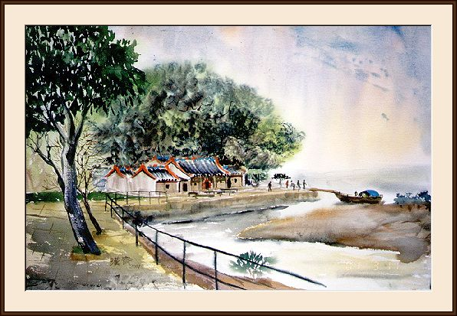
雨霖铃
柳永

Slide 2
蝶恋花 柳永
伫倚危楼^{①}风细细，望极春愁，黯黯生天际。草色烟光残照里，无言谁会凭阑意？ 拟把疏狂^{②}图一醉，对酒当歌，强乐还无味。衣带渐宽终不悔，为伊^{③}消得^{④}人憔悴。
【注】 ①伫倚危楼：长时间地倚立在高楼上。②疏狂：行为狂放，不拘礼节。③伊：她。④消得：值得。
【赏读】 “伫倚危楼风细细”，是说登楼引起了“春愁”。全词只此一句叙事，便把主人公的外在形象像一幅剪纸那样突显出来了。“草色烟光残照里，无言谁会凭阑意”写主人公的孤单凄凉之感。“拟把疏狂图一醉”，写他的打算。他要借酒浇愁，但结果却是“强乐还无味”。“为伊消得人憔悴”才一语破的：词人的所谓“春愁”，不外乎“相思”二字。这首词妙在紧扣“春愁”即“相思”，却又迟迟不肯说破，只是从字里行间向读者透露出一些信息，直到最后一句，才使真相大白。词在相思感情达到高潮的时候，戛然而止，激情回荡，感染力更强了。
这首词抒情写景，感情真挚。作者巧妙地把漂泊异乡的落魄感受同怀恋意中人的缠绵情思融为一体。

Slide 3

柳永名句集锦
(1)衣带渐宽终不悔，为伊消得人憔悴。——《蝶恋花》
(2)惟有长江水，无语东流。 ——《八声甘州》
(3)有画难描雅态，无花可比芳容。 ——《集贤宾》
(4)一望关河萧索，千里清秋，忍凝眸？——《曲玉管》
(5)愁肠已断无由醉，酒未到，先成泪。——《御街行》

Slide 4
雨霖铃 柳永
寒蝉凄切，对长亭晚，骤雨初歇。都门帐饮无绪，留恋处，兰舟催发。执手相看泪眼，竟无语凝噎。念去去千里烟波，暮霭沈沈楚天阔。
多情自古伤离别。更那堪冷落清秋节！今宵酒醒何处？杨柳岸晓风残月。此去经年，应是良辰好景虚设。便纵有千种风情，更与何人说！

Slide 5
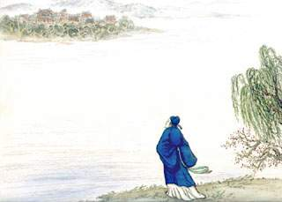
找诗眼
伤离别
提炼关键字
把握感情基调

Slide 6

莫愁前路无知己，天下谁人不识君。
－－[唐]高适《别董大》
劝君更尽一杯酒，西出阳关无故人。
——[唐]王维《送元二使安西》
醉不成欢惨将别 ，别时茫茫江浸月。
——[唐]白居易《琵琶行》
剪不断，理还乱，是离愁，别是一般滋味在心头。
－－ [五代]李煜《相见欢》

Slide 7
写作背景
      柳永在政治上屡遭打击之后，就一直流连于秦楼楚馆，在与歌妓一起生活中得到了感情上的慰藉，同时他深深了解歌伎们的生活，同情她们的不幸遭遇。所以他的作品，很多是反映同她们在一起的悲欢离合，感情真挚。《雨霖铃》便是其中的一首， 这首词写的是他晚年赴屯田员外郎任，离开都城汴京时与一位红颜知已的别离情景。词人在赴任时的那种羁旅行役之情，沦落飘泊之感是可以想见的，何况又要与自己心爱的人相别。宦途失意的压抑，与恋人别离的痛苦交织在一起，内心充满哀怨，于是作此《雨霖铃》以寄别恨。

Slide 8
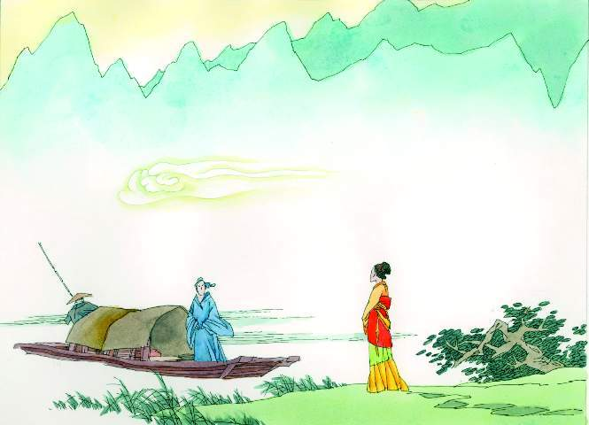
影片

Slide 9
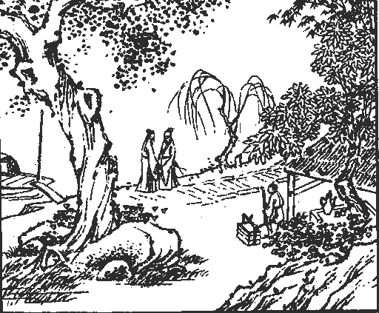
疏通文意
整体感知
秋后的蝉叫得是那样地凄凉而急促，面对着长亭，正是傍晚时分，一阵急雨刚停住。在京都城外设帐饯别，却没有畅饮的心绪，正在依依不舍的时候，船上的人已催着出发。握着手互相瞧着，满眼泪花，直到最后也无言相对，千言万语都噎在喉间说不出来。想到这回去南方，这一程又一程，千里迢迢，一片烟波，那夜雾沉沉的楚地天空竟是一望无边。
自古以来多情的人最伤心的是离别，更何况又逢这萧瑟冷落的秋季，这离愁哪能经受得了！谁知我今夜酒醒时身在何处？怕是只有杨柳岸边，面对凄厉的晨风和黎明的残月了。这一去长年相别，（相爱的人不在一起，）我料想即使遇到好天气、好风景，也如同虚设。即使有满腹的情意，又再同谁去诉说呢？!

Slide 10
作者用什么样的抒情方式将凄凉哀
婉的感情表现出来的?
直接抒情
间接抒情（写景）
请划出文中直接抒情的句子并细细体味。

Slide 11
直接抒情的句子
上片：
都门帐饮无绪，留恋处，兰舟催发。
执手相看泪眼，竟无语凝噎。
下片：
多情自古伤离别，更那堪冷落清秋节！
此去经年，应是良辰好景虚设。
便纵有千种风情，更与何人说！

Slide 12
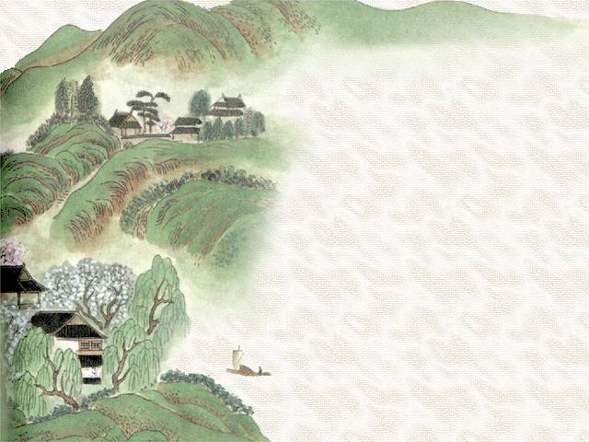
情—— 都门帐饮无绪，
留恋处兰舟催发
矛盾
恋人在都门外的长亭摆下酒筵给他送别，然而面对美酒佳肴，词人毫无心思，为什么？
这七字以精炼之笔刻画了典型环境与典型心理：欲饮无绪，欲留不能，一边是留恋情浓，一边是兰舟催发，这样依依不舍，难舍难分的矛盾何其尖锐。

Slide 13
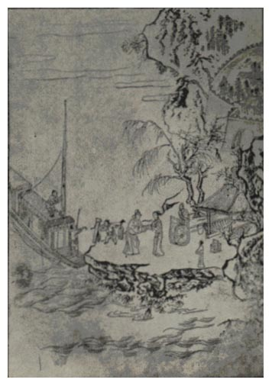
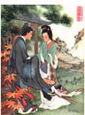
情—执手相看泪眼，
竟无语凝噎。
两人相对而立，手握手，眼对眼，泪眼婆娑。这时是“举手长劳劳，二情同依依”，是“此时无声胜有声”，是“相对无言，惟有泪千行”。
“流泪眼看流泪眼
断肠人对断肠人”

Slide 14
黯然销魂者，唯别而已
剪不断，理还乱，是离愁。别是一般滋味在心头。
——李煜《乌夜啼》
碧云天，黄花地，西风紧，北雁南飞。晓来谁染霜林醉？总是离人泪。
——王实甫《西厢记·长亭送别》

Slide 15
《红楼梦》第三十四回写宝玉受贾政鞭笞之后黛玉去看他时，有这样一段描写：“此时林黛玉虽不是嚎啕大哭，然越是这等无声之泣，气噎喉堵，更觉得利害。听了这番话，心中虽然有万句言词，只是不能说得，半日，方抽抽噎噎的说道：‘你从此可都改了罢！”虽然后来黛玉终于说出了一句话，但这段描写正可以说明为什么会“无语凝噎”的道理。

Slide 16
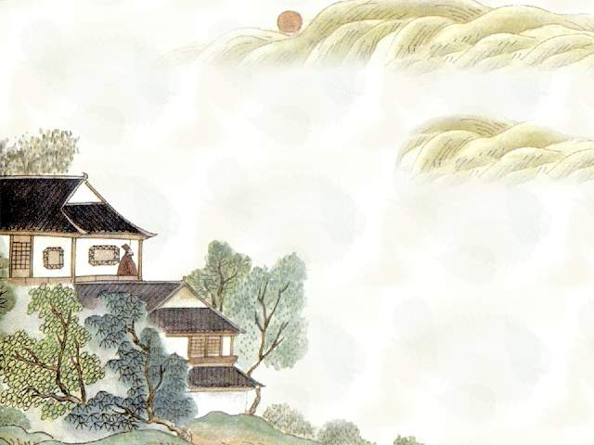
情——
多情自古伤离别，更哪堪冷落清秋节！
“自古”说明了什么？为什么清秋节更让人难以承受离别之苦？
触景生情
共同感受
普遍情感
却道天凉好个秋
万里悲秋常作客
秋风秋雨愁煞人
自古逢秋悲寂寥

Slide 17
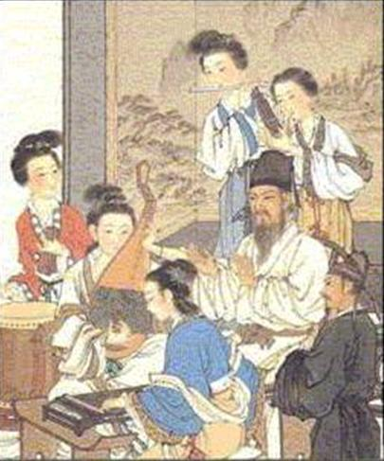
更与何人说？
便纵有千种风情，
应是良辰好景虚设。
此去经年，
——情

Slide 18
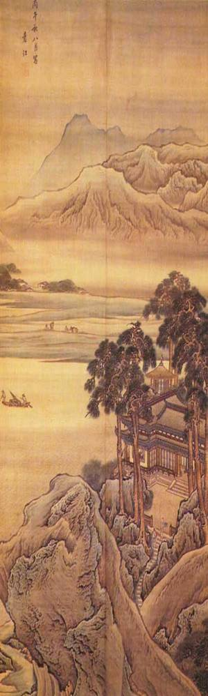
此去经年，应是良辰好景虚设。便纵有千种风情，更与何人说？
“良辰好景虚设”为什么？
“良辰好景”因无人共赏而如同“虚设”。

Slide 19
“便纵有千种风情，更与何人说？”其中包含着怎样的感情？
“千种风情”也因爱人不在而不愿与人说。 “清秋节”之实景可以随时令之推移暂告消失，而“伤离别”的实情却是随时令之推移与日俱增。读完下片回味上片，更能懂得“都门帐饮无绪”“执手相看泪眼，竟无语凝噎”中包含的深情。这就达到了虚实相济的效果。

Slide 20
除了直抒胸臆之外，作者还采用
了什么抒情方式？
寓情于景

Slide 21

说说作者是如何通过写景（选择什么意象）来准确传情的。
意象：
蝉、长亭、雨、兰舟、烟波、暮霭
柳、风、月
作用：
渲染凄清意境，烘托人物感情。

Slide 22
寒蝉凄切，对长亭晚，骤雨初歇。
从中你可以读到哪些信息？
不止交代离别的节令（寒蝉)、时间（晚）、地点（长亭）、天气（骤雨初歇），而且渲染一种悲苦凄凉的气氛，写出将别未别之际的痛苦心情。
通过哪些意象体现的？

Slide 23
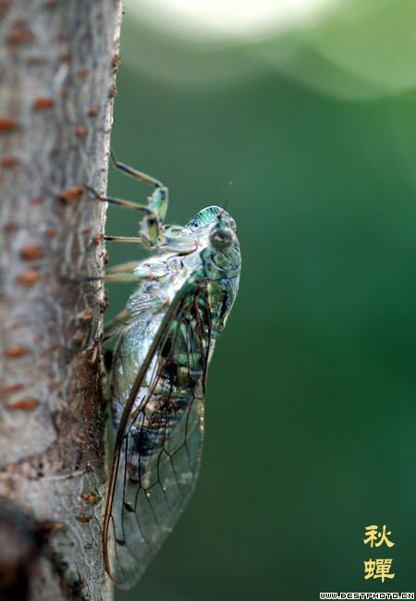
寒蝉
秋后的蝉是活不了多久的,一番秋雨之后,蝉儿便剩下几声若断若续的哀鸣了,命折旦夕.因此,寒蝉就成为悲凉的同义词.还未直接描写别离，“凄凄惨惨戚戚”之感已充塞读者心中，营造了一 种足以触动离愁别绪的气氛。
虹收残雨，蝉嘶败柳长堤暮。
元 卢挚《沉醉东风》：“冷清清暮秋时候，衰柳寒蝉一片愁。”
唐 孟浩然《秦中寄远上人》：“日夕凉风至，闻蝉但益悲。”

Slide 24


长亭
古代大道上每五里设一短亭，十里设一长亭。后被当作别离地点的通称。成为表现离愁别绪的常用意象之一。
河桥望行旅，长亭送故人。
王褒《送别裴仪同》
长亭更短亭，何处是归程？
——李白《菩萨蛮》

Slide 25
景 语
情 感
寒蝉
凄切、落寞
长亭
别离之愁
骤雨
悲凉、清冷

Slide 26
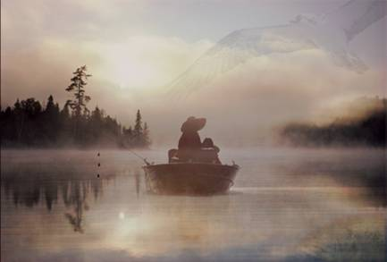
词人凝噎在喉的是什么话呢？
景——念去去，
千里烟波， 暮霭沉沉楚天阔。

Slide 27
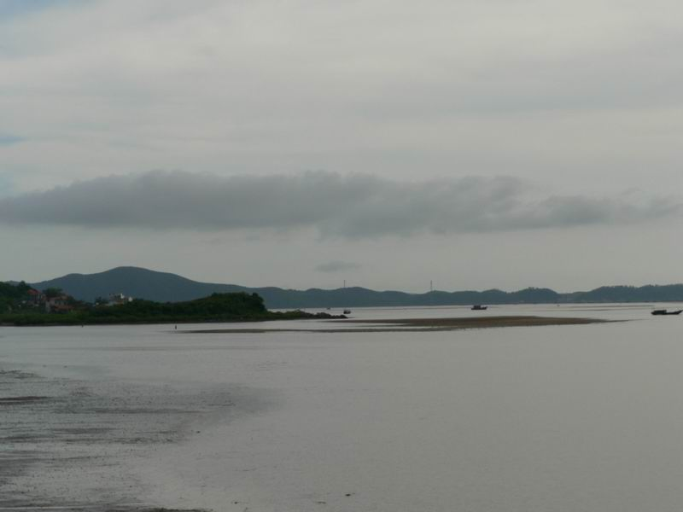
念去去千里烟波，暮霭沉沉楚天阔。
那千里烟波之上是沉沉暮霭，那沉沉暮霭之上是空阔楚天，与无边广漠相对的是一叶行舟和孤寂行人，此时他的内心是怎样的？

Slide 28
“念”字以去声领格，显出激越之情，后再用两个“去去”连用，更显激越之情。读时一字一顿，遂觉去路茫茫，道路修远。“千里”以下，声调和谐，景色如绘。既曰“烟波”，又曰“暮蔼”，更曰“沉沉”，着色可谓浓矣；既曰“千里”，又曰“阔”，空间可谓广矣。词人面对着这样一幅画面，想到前路茫茫，自己将离心爱之人越来越远，心越来越沉，愁思也越来越深。

Slide 29
千里烟波，暮霭沉沉楚天阔。
作用：
邈远之景，衬托出情人相见无期，自己前途茫茫的惆怅。
承上启下，既是总结上片的离别情景，又是为下片写别后情景作铺垫。
从眼前所见写起，又想象行舟后所见之景，半虚半实。

Slide 30
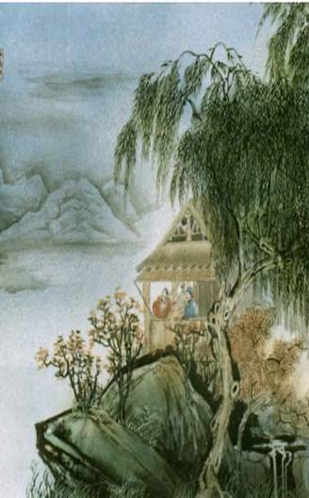
名句赏析——景
今宵酒醒何处？
杨柳岸晓风残月
想象画面：一舟临岸，词人酒醒梦回，只见习习晓风吹拂萧萧疏柳，一弯残月高挂梢头。

Slide 31
酒
喜时杜甫说：“白日放歌须纵酒，青春作伴好还乡。”
感慨时曹操说：“对酒当歌，人生几何？”
惜别时王维说：“劝君更进一杯酒，西出阳关无故人。”
愁时李白说：“抽刀断水水更流，举杯消愁愁更愁。”
孤独时李白说：“举杯邀明月，对影成三人。”
思念时苏轼说：“明月几时有，把酒问青天。”
哀伤时李清照说：“三杯两盏淡酒，怎敌他，晚来风急？”
酒醒
愁来

Slide 32
酒
象征
“抽刀断水水更流，举酒消愁愁更愁”
——李白《宣州谢 楼饯别校书叔云》
艰难苦恨烦霜鬓，潦倒新停浊酒杯
——杜甫《登高》（身世之愁，亡国之恨）
愁
“主人下马客在船，举酒欲饮无管弦，
醉不成欢惨将别，别时茫茫江浸月”
——白居易《琵琶行》（离愁）

Slide 33
离人借酒消愁，但举杯消愁愁更愁，帐饮时已然无绪，更何况酒醒之后？此时，前晚“执手相看泪眼”的景象依然鲜明在心，而如今却是形影相吊，前路“千里烟波”不知所终，只能离爱人越行越远，可想而知词的人心情。
酒醒
愁来

Slide 34
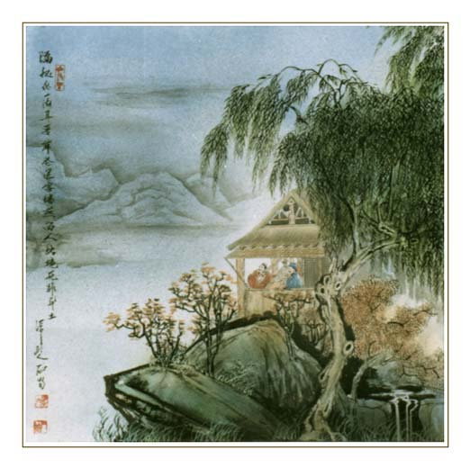
名句欣赏
今宵酒醒何处？
杨柳岸晓风残月
1．把杨柳、风、月这三件最
能触动离愁的事物集中成为
一幅鲜明的画面。
2.此画面出现在特定的时刻
——“酒醒”之后

Slide 35
古人有折柳送行的风俗。折柳赠人是希望对方留下来。离别的人一见杨柳，就会想起离别时依依不舍的场面，心中就会涌起一缕缕离愁。
柳
谐音
昔我往矣，杨柳依依；今我来思，雨雪霏霏。
——《诗经》
留
渭城朝雨浥轻尘， 客舍青青柳色新。
——王维《送元二使安西》

Slide 36
月
月有阴晴圆缺，人有悲欢离合。月是离合的象征，何况是残缺不全的月，最易引起词人的愁思。
象征
月有阴晴圆缺，人有悲欢离合。
——苏轼
离愁
《琵琶行》几个地方写到月：
醉不成欢惨将别，别时茫茫江浸月。
去来江口守空船，绕船月明江水寒。
春江花朝秋月夜，往往取酒还独倾。

Slide 37
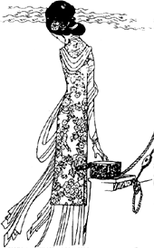
古语有云：自古逢秋悲寂寥。秋天是特别让人伤感的季节。晓风轻拂，带来的并不是快意，而是凉意，凄凉的感觉。
风
寓意
“风急天高猿啸哀，
渚清沙白鸟飞回。”
——杜甫《登高》
“风萧萧兮易水寒，
壮士一去兮不复还！”
——《史记·刺客列传》
悲凉

Slide 38
词中描写的景物
意象 意境
虚实相生 借景抒情
上片
寒蝉、长亭、骤雨
凄切悲 凉
实写
烟波、暮霭、楚天
苍茫落寞
下片
虚写
杨柳、晓风、残月
  凄清孤寂
感情基调：凄凉哀婉

Slide 39
总结全词
上阕主要是写临别时难分难舍的情景。
下阕主要是写别后的孤寂凄清的情景。
(依依惜别)
(羁旅长愁)

Slide 40

上阕：
离别难
写实
景语：
寒蝉凄切，对长亭晚，骤
雨初歇。
念去去，千里烟波，暮霭沉沉楚天阔。
皆
情语：
都门帐饮无绪，留恋处，
兰舟催发。
执手相看泪眼，竟无语凝噎。

Slide 41
下阕：
相思苦
写虚
景语：
今宵酒醒何处？杨柳岸晓
风残月。
皆
情语：
多情自古伤离别，更那堪落清秋节！
此去经年，应是良辰好景虚 设。便纵有千种风情，更与何人说！

Slide 42
分析这首词的艺术手法
白 描 手 法
融 情 于 景
虚 实 相 生

Slide 43
一切景语皆情语。
意象：出现在作品中带有主观感情的物象。
认识中国古代诗歌里的常见意象带有的情感

